Slide 1
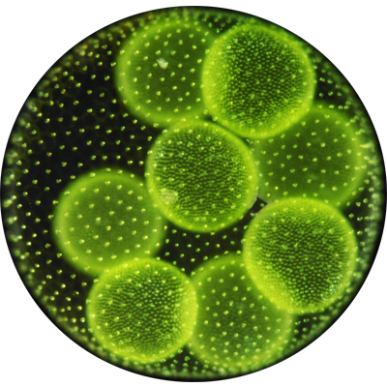
স্বাগত

Slide 2
উদ্ভিদবিজ্ঞান
একাদশ শ্রেনী
আফরোজা নাসরীন সুলতানা
সহকারী শিক্ষিকা
রংপুর জিলা স্কুল,রংপুর ।

Slide 3
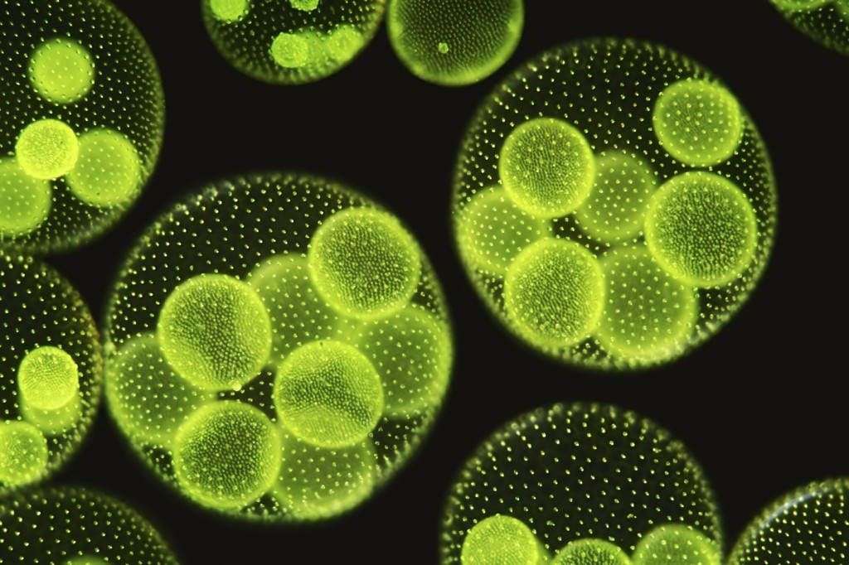
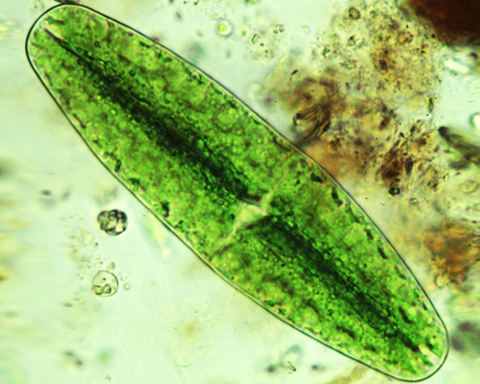
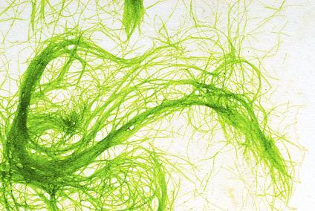
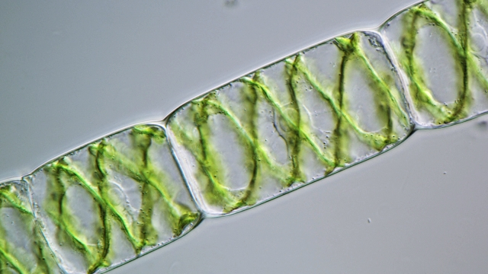
সব শৈবাল দেখতে কী একরকম ?
চিত্রে কী দেখতে পাচ্ছ ?

Slide 4
তোমরা ঠিক ধরেছ আজ আমরা পড়ব
বিভিন্ন প্রকার শৈবাল ---

Slide 5
শিখনফল
এ পাঠ শেষে শিক্ষার্থীরা ---
1.শৈবালের প্রধান বৈশিষ্ট্য বলতে পারবে।
2চিত্র দেখে বিভিন্ন প্রকার শৈবালের গঠন ব্যাখ্যা করতে পারবে ।
3. শৈবাল কোষের গঠন ব্যাখ্যা করতে পারবে ।

Slide 6
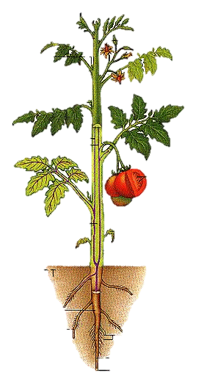
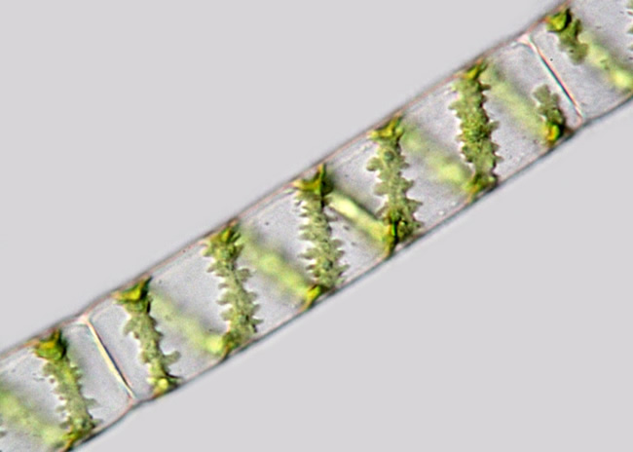
ক চিত্রে প্রদর্শিত উদ্ভিদের মত কী খ চিত্রের উদ্ভিদকে মূল,কান্ড পাতায় বিভক্ত করা যায়?
খ চিত্রের উদ্ভিদের মূল,কান্ড পাতা না থাকায় তাকে আমরা কী বলতে পারি ?
খ চিত্রের উদ্ভিদের বর্ণ কী ?
খ চিত্রের উদ্ভিদের স্বভোজী / পরভোজী ? কেন ?
সমাংগদেহী
চিত্র : ক
চিত্র : খ

Slide 7
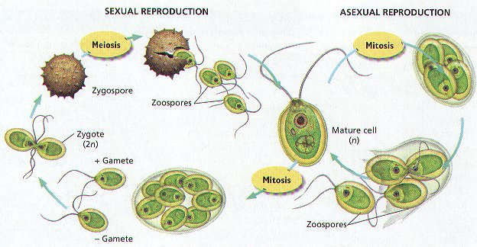
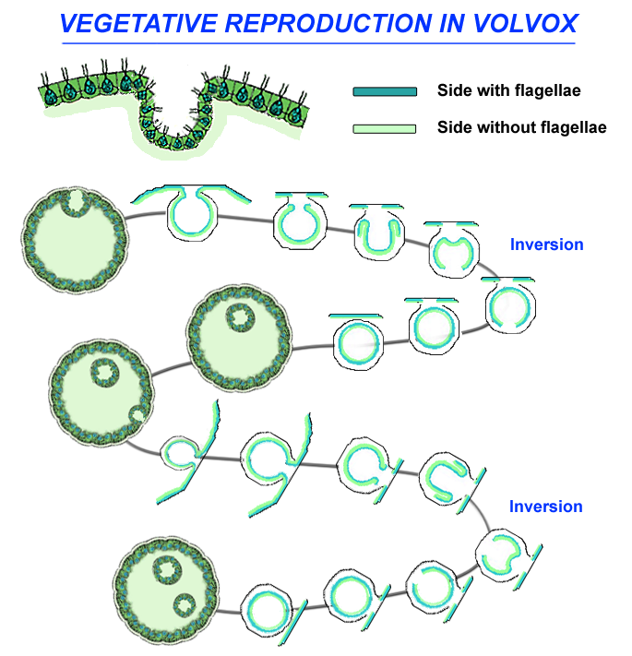

শৈবালে কত ধরণের জনন দেখা যায়?

Slide 8
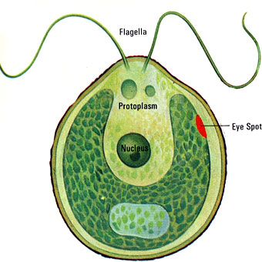
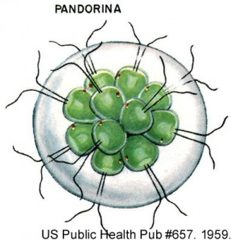
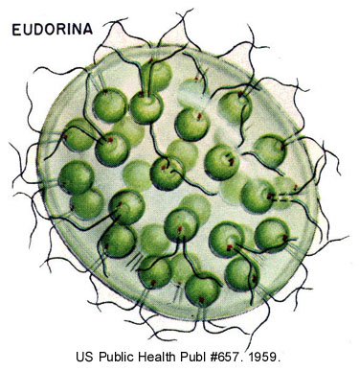
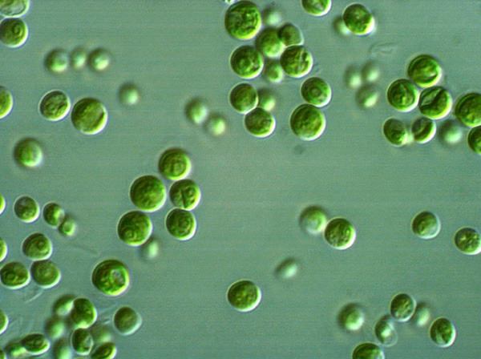
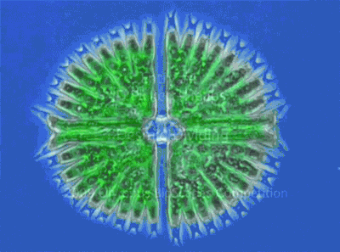
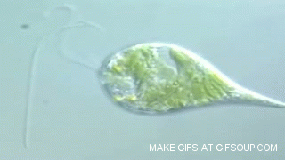
এককোষী সচল
চিত্রের উদ্ভিদ দেখে সনাক্তকারী বৈশিষ্ট্যগুলো বোর্ডে লিখ ?
সচল কলোনি
এককোষী নিশ্চল
Volvox
Pandorina
Eudorina
Chlorella
Chlamydomonous
Euglena

Slide 9
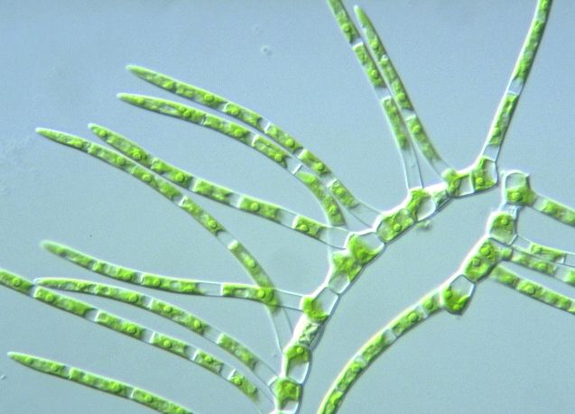
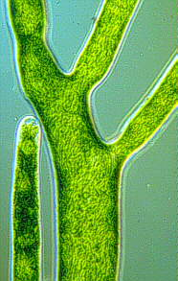
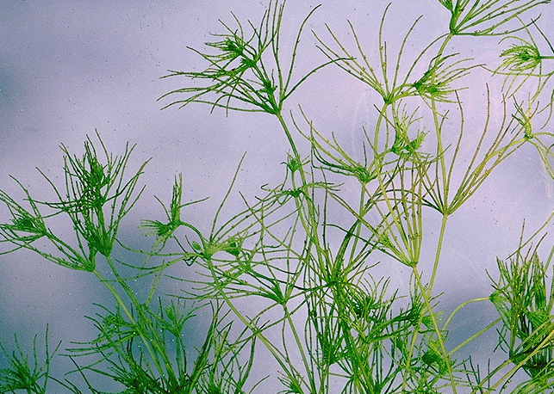
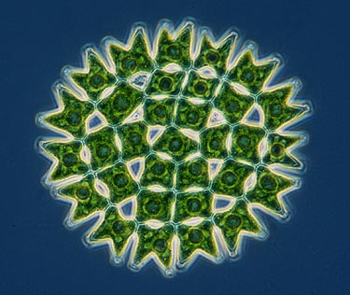
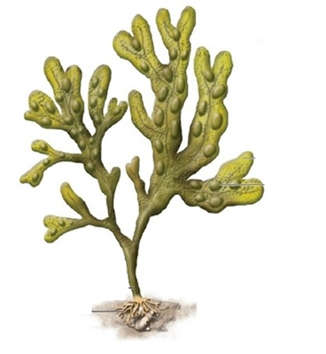
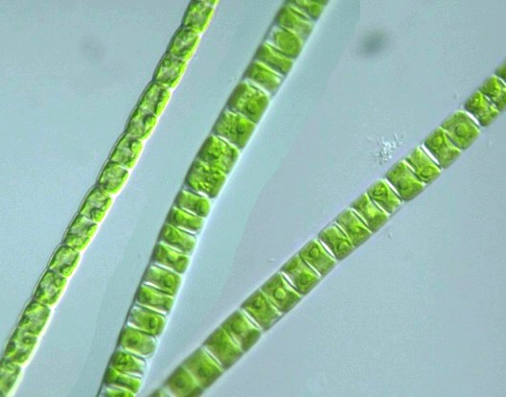
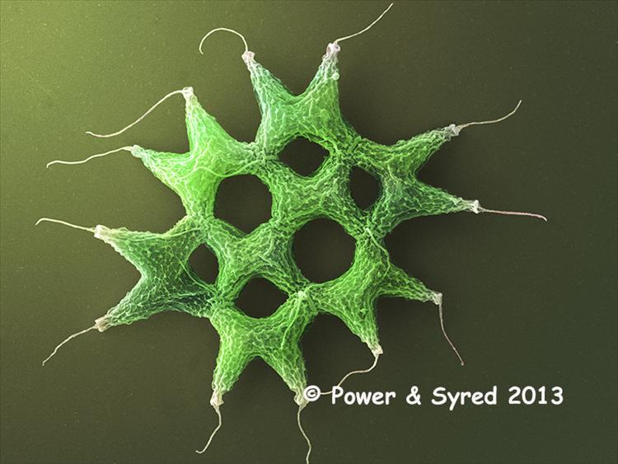
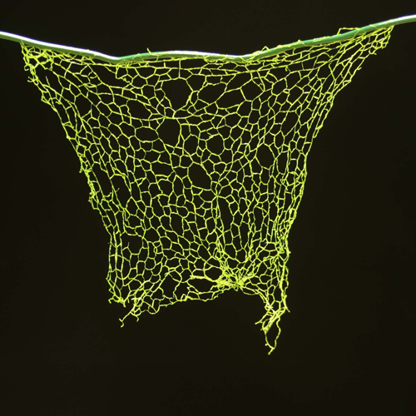

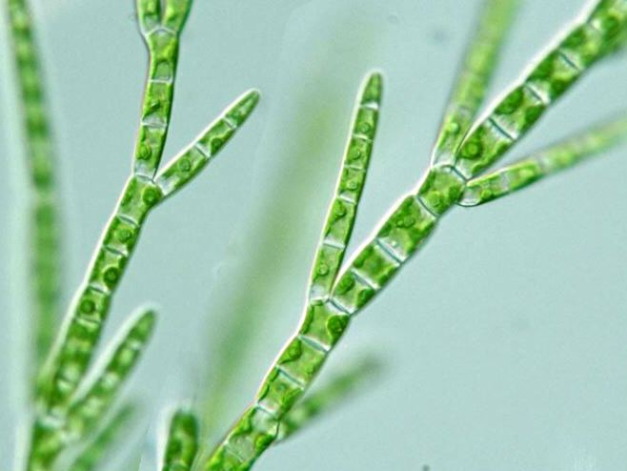
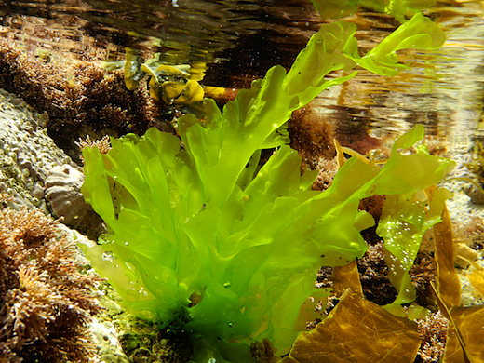
চিত্রের উদ্ভিদ দেখে সনাক্তকারী বৈশিষ্ট্যগুলো বোর্ডে লিখ ?
সূত্রাকার
নিশ্চল কলোনি
হেটারোট্রাইকাস
নোডাস
সাইফনিয়
থ্যালয়েড
জটিল
ফ্রন্ড
Pithophora
Ulothrix
স্টাইপ
Porphyra
Pediastrum
Hydrodictyon
Ulva
Stigeoclonium
হোল্ডফাস্ট
Chara
Siphon
Fucus

Slide 10
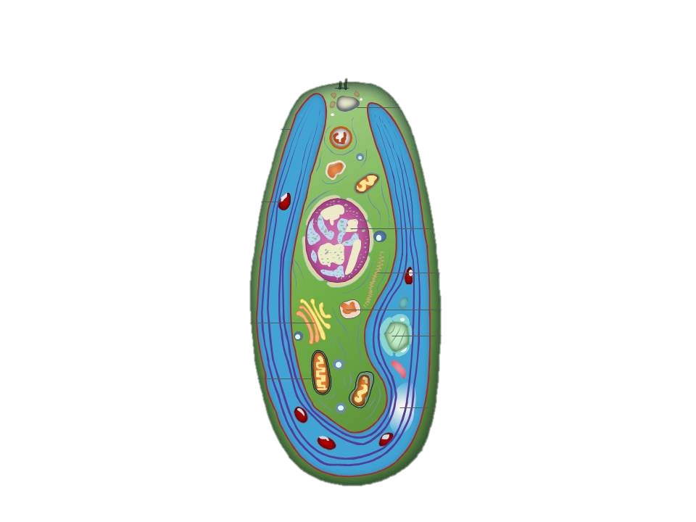

চিত্র দেখে শৈবাল কোষের গঠন ব্যাখ্যা কর :
উদ্ভিদ কোষ
শৈবাল কোষ

Slide 11
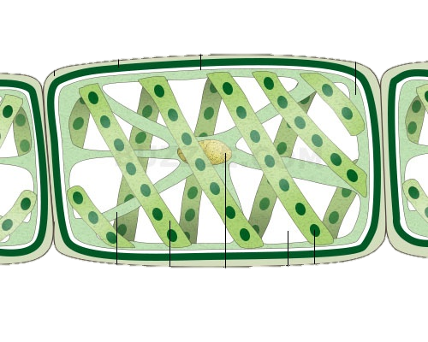
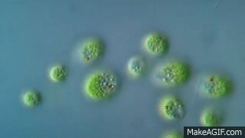
মূল্যায়ন :
শিখনফলের ভিত্তিতে শ্রেণি শিক্ষক প্রয়োজন অনুযায়ী প্রশ্ন দিয়ে শিক্ষার্থীদের মূল্যায়ন করবেন ।

Slide 12
ধন্যবাদ

